Slide 1
Правила поведения при химических авариях
Если на момент аварии вы находитесь в школе:
Прослушайте сообщение по громкоговорителю.
Выполняйте все требования учителя.
Наденьте ватно-марлевые повязки смоченные специальным раствором.
Проведите герметизацию помещения.
При необходимости проводиться эвакуация (на верхние или нижние этажи)

Slide 2
Герметизация помещения
Закрыть входные двери и окна
Заклеить вентиляционные отверстия плотным материалом или бумагой
Уплотнить двери влажным материалом (мокрой простынёй, одеялом)
Неплотности оконных проёмов заклеить изнутри липкой лентой

Slide 3
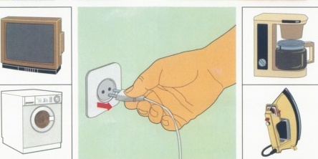
Если вы находитесь дома:
Получив информацию об аварии с выбросом химически опасных веществ, необходимо:
Надеть средство защиты органов дыхания, закрыть окна и форточки;
Отключить нагревательные и бытовые электроприборы, газ, погасить огонь в печах, одеться, взять документы и запас продуктов;

Slide 4
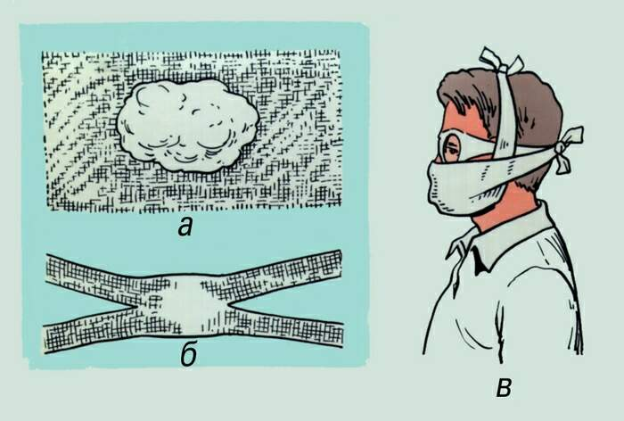
Быстро выйти из жилого массива в указанном ГО ЧС направлении в сторону, перпендикулярную направлению ветра;
В случае противогазов, использовать ватно-марлевую повязку из ткани, смоченную водой;

Slide 5
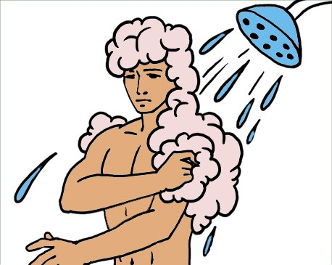
При движении по зараженной местности двигаться быстро, но не бежать и не поднимать пыль;
Не прислоняться к зданиями и не касаться окружающих предметов;
После выхода из зоны заражения снять верхнюю одежду и оставить ее на улице (принять душ с мылом, тщательно промыть глаза и прополоскать рот).

Slide 6
Если нет возможности выйти из района аварии, необходимо
оставаться в помещении;
плотно закрыть окна и двери, дымоходы, вентиляционные отдушины

Slide 7
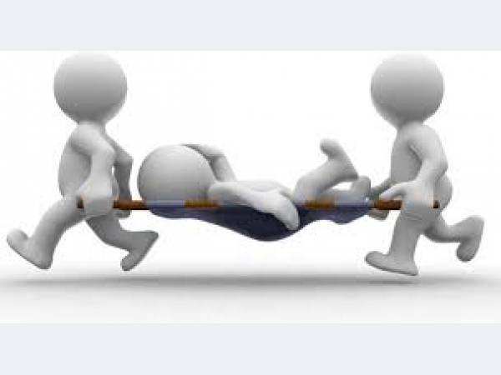
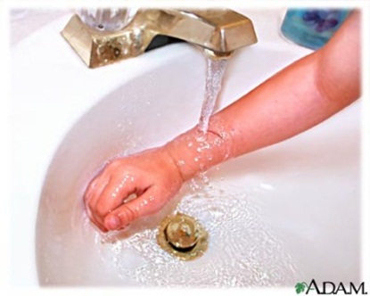
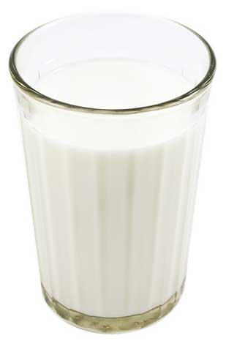
Первая помощь при отравлении аммиаком
Пострадавшего необходимо как можно скорее вывести из помещения, где произошло отравление.
Пораженные области кожного покрова следует тщательно промыть чистой водой.
Давать пострадавшему пить подогретое молоко или минеральную воду без газа.
Самому пострадавшему необходимо молчать во избежание еще более сильного повреждения травмированной слизистой.

Slide 8
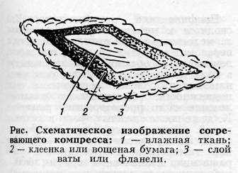
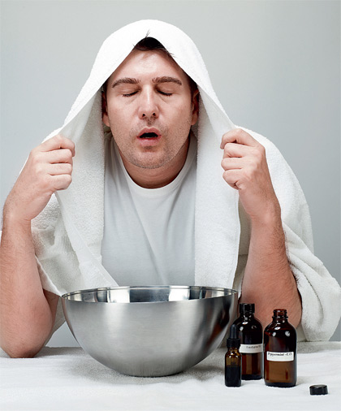
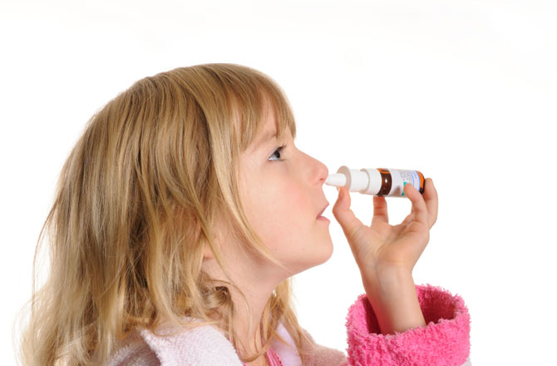
При отечности гортани необходимо поставить на область грудной клетки горчичники или любые другие согревающие компрессы. Сделать горячую ванну для ног.
Успокоить раздраженные слизистые при отравлении аммиаком поможет дыхание над паром кислоты уксусной или лимонной.
В носовые проходу можно закапать по несколько капель сосудосуживающих лекарственных препаратов.

Slide 9
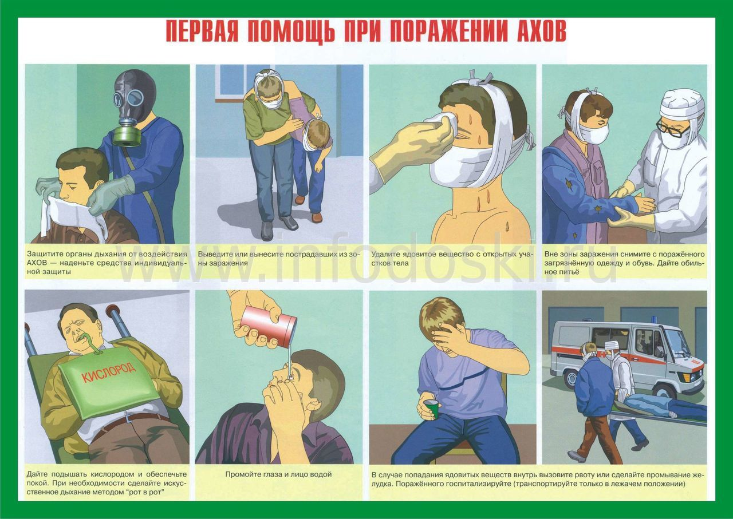

Slide 10
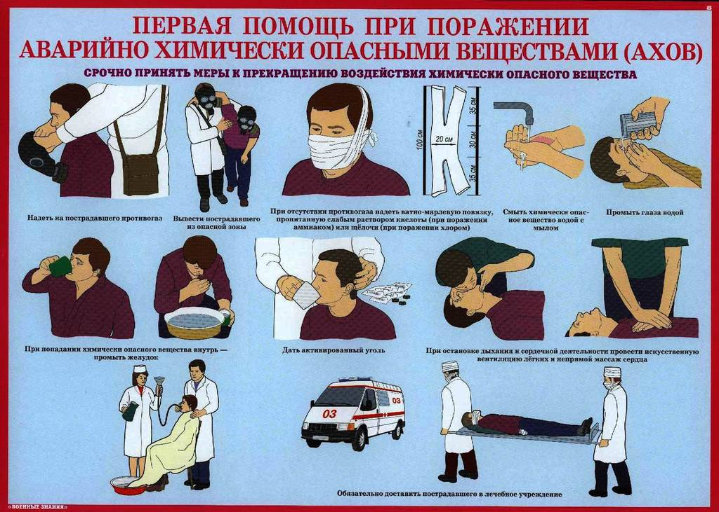

Slide 11
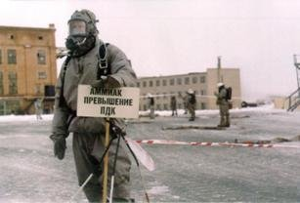
Примеры аварий с выбросом аммиака

Slide 12
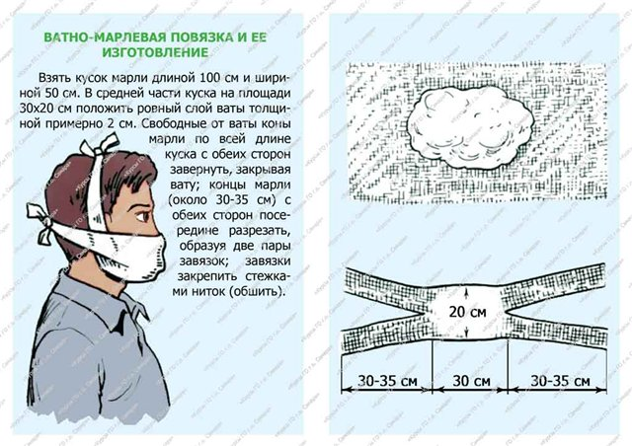
Обшивать не обязательно.

